Slide 1

注射用维迪西妥单抗（爱地希®）
申请协议期内新增适应症
全球首个且唯一获批晚期HER2表达尿路上皮癌的ADC
临床需求急切，填补空白，中美双突破疗法认定
患者群小众精准，符合简易新增条件

Slide 2
目 录
1
基本信息
维迪西妥单抗为一线晚期尿路上皮癌患者带来全新治疗方案，建议空白参照
2
有效性
维迪西妥单抗将HER2表达晚期尿路上皮癌患者mPFS延长至13.1个月，mOS至31.5个月，翻倍获益，权威指南I级优先推荐
3
安全性
总体安全耐受，无黑框警告，较标准化疗降低3级以上毒性绝对值达31.8%
4
创新性
中美双突破疗法认定：
全球首个且唯一获批晚期HER2表达尿路上皮癌的ADC，提供创新的高效低毒方案
5
公平性
填补一线晚期HER2表达尿路上皮癌目录空白，助力健康中国2030，基金影响有限

Slide 3
维迪西妥单抗为一线晚期尿路上皮癌患者带来全新治疗方案，建议空白参照
基本信息1/2
基本信息
参照药建议：空白
药品通用名称 | 注射用维迪西妥单抗
注册规格 | 60mg/支；40mg/支
现行医保目录的限定支付范围 | 至少接受过 2 个系统化疗的 HER2 过表达局部晚期或转移性胃癌 (包括胃食管结合部腺癌) 的患者， HER2 过表达定义为 HER2 免疫组织化学检查结果为 2+或 3+ 既往接受过含铂化疗且 HER2 过表达局部晚期或转移性尿路上皮癌的患者， HER2 过表达定义为 HER2 免疫组织化学检查结果为 2+或 3+
新获批适应症 | 联合特瑞普利单抗适用于HER2表达的局部晚期或转移性尿路上皮癌患者，HER2表达定义为HER2免疫组织化学检查结果为1+、2+或3+ 既往接受过曲妥珠单抗(或其生物类似药)和紫杉类药物治疗的HER2阳性且存在肝转移的晚期乳腺癌患者 既往在转移性疾病阶段接受过至少一种系统治疗的，或在辅助化疗期间或完成辅助化疗之后12个月内复发的，不可切除或转移性HER2低表达（IHC 1+或IHC 2+/ISH-）且存在肝转移的成人乳腺癌患者
用法用量 | 尿路上皮癌：本品单药或联合特瑞普利单抗，2.0 mg/kg，每两周一次，直至疾病进展或出现不可耐受的毒性 乳腺癌：2.0 mg/kg，每两周一次，直至疾病进展或出现不可耐受的毒性 (III期一线UC临床研究证明¹：维迪西妥单抗中位治疗约14个周期)
全球首个上市国家/地区及上市时间 | 中国，2021年6月 | 中国大陆首次上市时间 | 2021年6月
大陆地区同通用名药品上市情况 | 无（独家产品） | 是否 OTC 药品 | 否
目录内无精准靶向药
精准HER2，填补空白：HER2是尿路上皮癌独立的预后不良因素¹，目录内无针对HER2表达晚期UC一线ADC药物
作用机制创新
原研创新，国际认定：首个国产原研1类可裂解链接子ADC药物，原研裸抗迪西妥单抗比经典曲妥珠与HER2受体4号位点具有更强亲和力与内吞转运²，起效迅速、安全性更佳，中美双突破疗法认定
弥补患者需求
精准HER2，全面超越：相较标准化疗为患者带来翻倍疗效，中位8.5个月治疗转化中位无疾病进展13.1个月和中位总生存31.5个月，临床研究结果登顶《新英格兰医学杂志》³
Yao, X., et al.. Breast Cancer Res Treat 153, 123–133 (2015)
中国临床肿瘤学会（CSCO）尿路上皮癌诊疗指南, 2026
Sheng X, et al. N Engl J Med. 2025 Oct 19

Slide 4
晚期尿路上皮癌疾病负担重，患者生存率低，亟需创新药，维迪西妥单抗提供创新的高效低毒方案，弥补未满足需求
基本信息2/2
疾病基本情况
弥补未满足需求
2022年中国新发膀胱癌病例约9.29万例，晚期患者占10% ¹。其中HER2表达（IHC 1+/2+/3+）率约80% ²，为重要不良预后因素³⁻⁵，5年生存率仅5%
HER2表达晚期尿路上皮癌一线患者每年人数约6624人，原医保内二线HER2过表达患者约4248人。未来维迪西妥单抗在一线医保使用后，将大幅减少二线的医保支出，总体对医保基金影响冲击少
目录内尚无专门针对HER2表达晚期尿路上皮癌一线的ADC类肿瘤治疗药物。目录外同适应症仅维恩妥尤单抗联合方案，慈善赠药后年费用仍高达约852,992元
维迪西妥单抗联合方案为患者带来显著疗效：中位无进展生存和总生存均较标准治疗翻倍，持续缓解时间是标准治疗的3倍⁶
维迪西妥单抗联合方案大幅改善安全性： ≥3级AE较标准化疗绝对值降低31.8%⁶，大幅改善患者安全性和耐受性，减少住院支持治疗成本
中国尿路上皮癌疾病负担与临床为满足需求分析2020-04-15
王珊珊, 叶定伟 等. 中国癌症杂志. 2024; 34(11):1011-9.
Ding W, et al. World J Urol. 2015 Dec;33(12):1951-7.
Cormio L, et al. Oncotarget. 2017 Apr 11;8(15):25433-25441
Kim D, et al. J Clin Med. 2020;9(1265)
Sheng X, et al. N Engl J Med. 2025 Oct 19

Slide 5
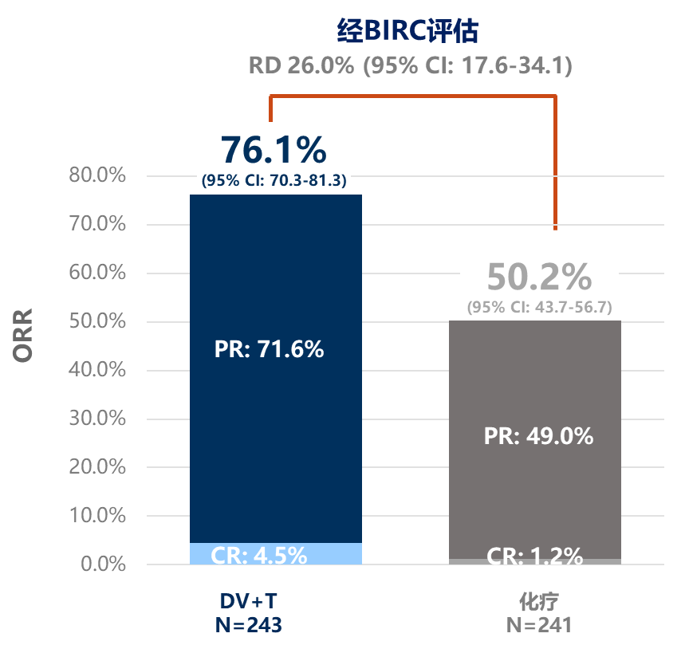
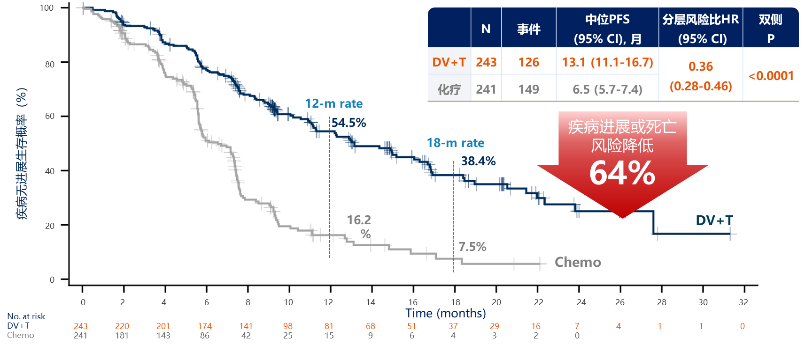
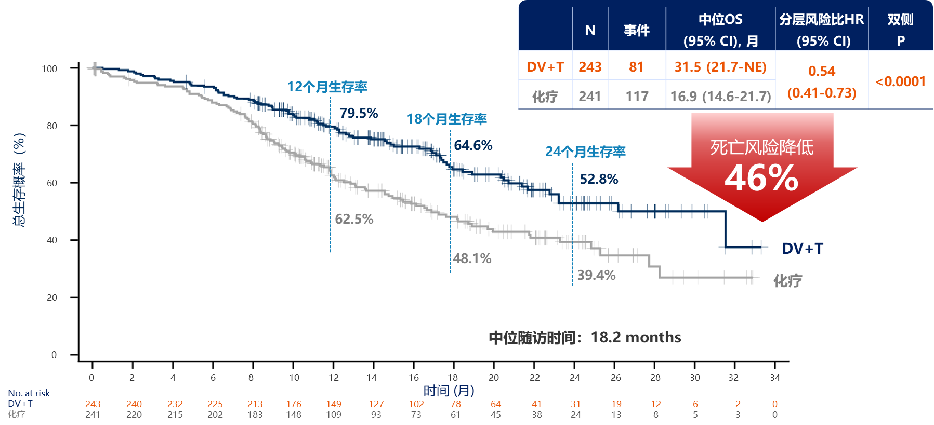
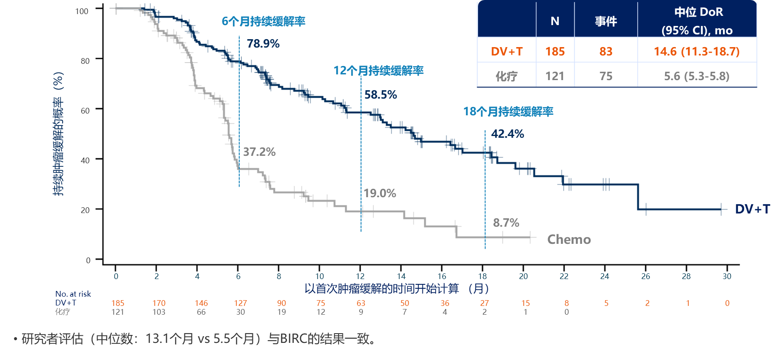
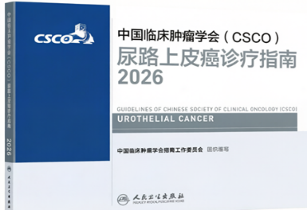
维迪西妥单抗将HER2表达晚期尿路上皮癌患者mPFS延长至13.1个月，mOS至31.5个月，翻倍获益，权威指南I级优先推荐
有效性
1/2
维迪西妥单抗联合方案是目前唯一经III期RCT研究充分验证对HER2表达晚期尿路上皮癌一线有效的ADC类方案
全文发表于国际顶刊《新英格兰医学杂志》¹：相比对照组（标准化疗）mPFS和mOS翻倍，安全性显著优于标准化疗
经国家药监部门批准上市的新通用名药品
经国家药监部门批准上市的新通用名药品
经国家药监部门批准上市的新通用名药品
经国家药监部门批准上市的新通用名药品
PFS翻倍
OS翻倍
ORR显著提升
持续缓解时间长
mPFS达13.1个月 ＞2倍化疗组（6.5个月）;疾病进展/死亡风险降低64%（HR=0.36）
mOS达31.5个月约2倍化疗组（16.9个月）;死亡风险降低46%（校正后HR=0.39）
​​ ORR达76.1% vs. 化疗组50.2%
DoR达14.6个月约3倍化疗组（5.6个月）;中位治疗周期仅14个周期
2026《CSCO尿路上皮癌诊疗指南》^{2：}晚期一线尿路上皮癌1A证据I级优先推荐
Sheng X, et al. N Engl J Med. 2025 Oct 19
中国临床肿瘤学会（CSCO）尿路上皮癌诊疗指南, 2026

Slide 6
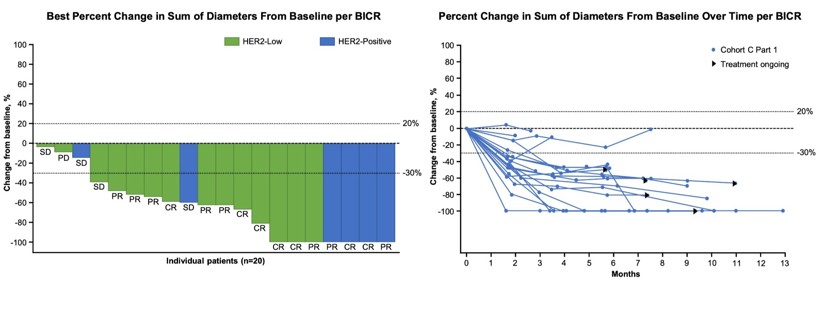
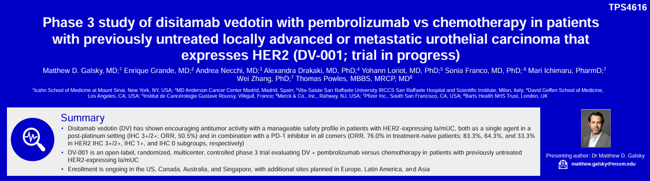

国际数据确证中国循证：维迪西妥单抗国内外数据具有高度一致性，ORR达75%，CR达35%
有效性
2/2
全球多中心II期 RC48-G001研究¹（NCT04879329）队列C 维迪西妥单抗联合帕博利珠单抗：ORR（总有效率）达75%，CR（完全缓解率）达35%，肿瘤控制稳定持久
国际多中心III期 DV-001研究² 维迪西妥单抗联合帕博利珠单抗治疗尿路上皮癌一线研究正在进行中，预计2026年读出主要终点数据（整体2029年完成）。维迪西妥单抗联合免疫代表中国在尿路上皮癌领域的全球领先
维迪西妥单抗（RC48）联合帕博利珠单抗一线治疗尿路上皮癌的全球多中心 II 期 RC48-G001 研究（队列 C）的疗效数据
2024 年美国临床肿瘤学会（ASCO）年会口头报告
（国际多中心III期 DV-001研究进行中）
ORR达75%，CR达35%
肿瘤控制稳定持久
Matthew D. Galsky， et al. ESMO 2024; Abstract 1967MO
EAU.2024. A0746

Slide 7
维迪西妥单抗安全耐受，无黑框警告，较标准化疗降低3级以上毒性，绝对值达31.8%
安全性
1/1
1
2
上市以来未提示超出现行版说明书的新安全信号
说明书收载均为常见易处理不良反应
最常见的不良反应 (发生率≥30%) 为：转氨酶升高、白细胞计数降低、中性粒细胞计数降低、感觉减退、虚弱、脱发、恶心
上市5年来未收到国家药品监管部门发出的黑框警告或撤市等监管通知。在持续进行的常规药物安全监测中，亦未提示超出其现行版说明书范围的新的药物安全性信号。持有人将持续监测与维迪西妥单抗相关的安全性信息
有明确的注射用维迪西妥单抗风险管理计划，目前已更新到第6版
3
维迪西妥单抗安全性优于标准含铂化疗方案
维迪西妥单抗联合方案 ≥3级不良反应发生率仅55.1%，大幅低于标准方案（吉西他滨联合铂类）86.9%，≥3级以上毒性降低数据值达31.8%。特别在≥3级血小板减少（0.8% vs 45.9%）、中性粒细胞减少（5.8% vs 61.7%）、白细胞减少（3.7% vs 47.7%）、贫血（5.3% vs 45.5%）等方面，改善显著，大幅提升患者安全性、潜在降低患者支持治疗费用等医保支出¹
Sheng X, et al. N Engl J Med. 2025 Oct 19

Slide 8
维迪西妥单抗是全球首个且唯一获批晚期HER2表达尿路上皮癌的ADC，多重协同增效作用，实现较标准化疗翻倍生存获益和更优安全性
创新性1/2
主
主要创新点
明确作用机制转化疗效获益
1. 尿路上皮癌领域精准治疗开拓者： HER2表达是尿路上皮癌全分期独立不良预后因素，维迪西妥单抗联合方案精准筛选HER2表达晚期尿路上皮癌患者
1. 精准：精准HER2，全人群获益。维迪西妥单抗与HER2受体的亲和力更强，定点杀伤HER2表达肿瘤细胞，同时具备旁杀效应
全球首次在HER2表达尿路上皮癌一线超越标准化疗方案，达PFS和OS双主要终点，安全性更佳，提供高效低毒创新方案
III期注册临床研究确证维迪西妥单抗联合方案对HER2表达这一精准患者群体具有卓越疗效与安全性
2. 快速：快速缩瘤，中位起效时间仅1.8个月。 维迪西妥单抗与HER2受体4号位点内侧结合，药物更易内吞，裂解链接子在肿瘤内精准、快速释放载药，肿瘤细胞内载药浓度是正常组织1000倍
3. 强效：生存翻倍，持续缓解（mPFS13.1个月，mOS 31.5个月）。载药MMAE是传统紫杉类毒性1000倍，强效杀伤肿瘤细胞
2. 瘤种差异化创新：全球唯一获批尿路上皮癌抗HER2 ADC，填补空白，一线临床治疗首选，实现治疗突破
4. 安全：较标准化疗降低3级以上毒性绝对值达31.8%，专利链接子具有良好的体内稳定性，定点在肿瘤内通过溶酶体裂解载药
3. 结构创新：由亲和力更高的新型人源化抗HER2抗体 (迪西妥单抗) 、可裂解连接子和微管抑制剂MMAE组成。机制包括抑制HER2信号通路和MMAE的细胞毒性及旁观者效应
5. 协同增效：ADC联合免疫,1+1>2。旁观者效应直接杀伤肿瘤细胞和免疫抑制细胞，释放抗原，与免疫治疗药物存在明确协同增效作用
*MMAE：单甲基澳瑞他汀 E

Slide 9
维迪西妥单抗是首个国产原研1类ADC，获中美双突破认定
创新性2/2
家“重大新药创制”科技重大专项
家“自主知识产权1类创新药
主
主
十二、十三五国家重大新药创制科技重大专项支持
首个国产原研1类ADC药物
治疗用生物制品1类
家“中美双突破认定
家海外授权
主
主
唯一获中美双突破性疗法认定国产抗HER2 ADC药物
尿路上皮癌授予FDA快速通道、优先审批资格
2021年8月，荣昌生物与美国西雅图基因（辉瑞制药）达成一项全球独家许可协议，共同进行全球开发和商业化ADC新药维迪西妥单抗

Slide 10
维迪西妥单抗填补目录内一线晚期HER2表达尿路上皮癌空白，延长总生存，助力健康中国2030愿景，基金影响有限
公平
性
1/1
提升公共健康水平
晚期HER2表达尿路上皮癌患者疾病进展快、生存期短、生活质量差、疾病负担重，维迪西妥单抗作为国产自主知识产权1类创新药显著延长总生存，助力“健康中国2030”
符合“保基本”原则
尿路上皮癌90%为膀胱癌，中位发病年龄为63岁，约10%～15%患者确诊时已出现远处转移，晚期患者5年生存率不足5%，HER2是尿路上皮癌独立的不良预后生物标志物¹⁻³，目录内尚无针对HER2表达尿路上皮癌一线的ADC类药物，未满足需求高
弥补目录短板
填补HER2表达尿路上皮癌一线治疗空白，较标准化疗带来显著临床治疗优势，生存翻倍，有效率高，大幅提升患者耐受性⁴
降低临床管理难度
病理诊断及治疗范围表述清晰，限制要求明确，医保经办审核方便；临床使用有明确适用人群、用法用量等说明，不存在滥用或超说明书用药风险
靶点明确，HER2免疫组化技术成熟；精准靶向治疗方案提升医保基金使用效率，对医保基金支出影响极小
Ding W, et al. World J Urol. 2015 Dec;33(12):1951-7
Cormio L, et al. Oncotarget. 2017 Apr 11;8(15):25433-25441
Kim D, et al. J Clin Med. 2020;9(1265)
Sheng X, et al. N Engl J Med. 2025 Oct 19

